Slide 1
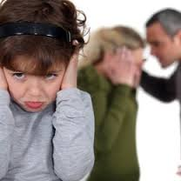
ثيَشةكى
شيَوةى جياواز لة رةفتارى هةلَضونى نا ئاسايى. طةشةى هةلَضونى بةشيَوة ئاسايةكةى بة ضةند قؤناغيك تيَثةرِدةبيَت, بةثيَى تةمةن
وهةر قؤناغيَك لة تةمةنى ذيانى تاك بة كؤمةلَيَك هةلَويَستى هةلَضونى طونجاوى دةبيت.
هةلَضوون:ـ هةر بارودؤخيَكى سؤزدارى روو لة تاك دةكات ,و ةك خؤشةويستى ورق ليَبوونةوة , يان خةمؤكي وتورِةبوون.

Slide 2
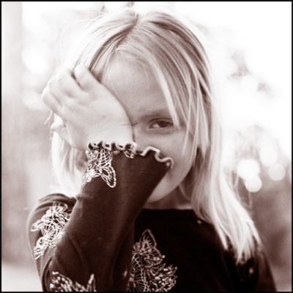
سروشتى هةلَضوون
ـ هةلَضوونيش لةلاى مرؤظةكان بةم شيَوية رووئدات:ـ
ووروذيَنةر ثالَنةر رذيَنى كةزةرى ودةردانى هؤرِمؤنى ئةدرينالين لةناو خؤيَن زياترخاووبوون وطرذبوونى ماسولكةكانى دلَ
خيَراييى ليَدانى دلَ ناردنى خؤيَن

Slide 3
فاكتةرة كاريطةريةكان لةسةر طةشةى هةلَضوونى
1- رؤلَي ثيَطةيشتن لةطةشةى هةلَضوونى:
گەشەی ژیری دەبێتە هۆی زیادبوونی توانای منداڵ بۆ درکپێکردنی واتاکان و تێگەیشتنیان هەروەها وریایی و جەختکردن وێناکردن و پێشبینی کردن لە لای منداڵ گەشە دەکەن.

Slide 4
فاكتةرة كاريطةريةكان لةسةر طةشةى هةلَضوونى
٢- رؤلَي فيَربوون لة طةشةى هةلَضوونى: لە قۆناغی منداڵیدا پێنج جۆری فێربون هەیە کاریگەریان دەبێت لەسەر فێربونی هەڵچوونەکان و وەرگرتنیان سەرەرای ئەو رێگایەی کە منداڵ لە رێگایەوە فێردەبێت بە چ شێوازێک لە هەڵچوونەکانی دەرببری.

Slide 5
فاكتةرة كاريطةريةكان لةسةر طةشةى هةلَضوونى
جؤرةكانى فيَربوونى هةلَضوون لةلاى مندالَ:ـ
1ـ فيَربوون لة ريَطاى هةولَدان وهةلَة (التعلم بالمحاولة والخطأ).
2ـ لاسايكردنةوة (التقليد).
3ـ فيَربوون لةريَطاى هاوشيَوةبوونى (تقمص) كةسانى طةورة .
4ـ فيَربوونى مةرجى (التعلم بالأشتراط).
5ـ فيَربوون بةرِاهيَنان (التعلم بالتدريب).

Slide 6
هةلَضوونةكان لة قؤناغى هةرزةكاري
هةلَضوونةكان تا رادةيةكى زؤر دةبستريَن بة جيهانى دةرةكى كة لة دةورى تاك هةية لة ريَطاى ووروذيَنةرو ولَامدانةوةكانى تايبةت بةذينطةى دةرةكى.

Slide 7
طرنطترين فاكتةرة كاريطةريةكان لة سةر هةلَضوونةكانى هةرزةكار:ـ
1- طؤرانكاريةكانى جةستةييى ناوةكى ودةرةكى:
هةلَضوونةكانى هةرزةكار كاريطةر دةبن بة طةشة يان ثووكانةوةى كؤيرة رذيَنةكان وضالاكي طلاندةكانى سيَكسى دواى قؤناغى مندالَى, وثوكانةوةى طلاندى سنؤبةرى.

Slide 8
2- ثةيوةندى خيَزانى:
كةشى كؤمةلَايةتى لة ناو خيَزان وثةيوةندي راست ودروست كاريطةر ويارمةتيدةرة بؤ ثيَطةيشتن وكاملبونى طةشةى هةلَضوونى وكاريطةرى هةية بؤ هاوسةنطى سؤزدارى لةلاى هةرزةكاران.
3- طةشةى تواناكانى ذيرى وطؤرِان لة ئةرك وفةرمانةكانيان :

Slide 9
4- بةها ونةريتى كؤمةلَايةتى:
داب ونةريتةكانى كؤمةلَطا وياساكان وبةهاكانى باو طشتيان كاردانةوةيان دةبيت لةسةر رةفتارى تاك ودياريكردنى كةسايةتى ئةو, بؤية ديد وحوكم وبؤضونةكانى كسانيتر وا لة هةرزةكار دةكات وريابيت لةرةفتارةكانى ومومارسةى ذيانيدا, بؤية هةست بة دلَةرِاوكىَ وشةرم دةكات.
Notes:
- بةها ونةريتى كؤمةلَايةتى:
داب ونةريتةكانى كؤمةلَطا وياساكان وبةهاكانى باو طشتيان كاردانةوةيان دةبيت لةسةر رةفتارى تاك ودياريكردنى كةسايةتى ئةو, بؤية ديد وحوكم وبؤضونةكانى كسانيتر وا لة هةرزةكار دةكات وريابيت لةرةفتارةكانى ومومارسةى ذيانيدا, بؤية هةست بة دلَةرِاوكىَ وشةرم دةكات.

